Slide 1


DIGITÁLNÍ UČEBNÍ MATERIÁL
Číslo projektu | CZ.1.07/1.4.00/21.2942
Název školy | Základní škola a mateřská škola, Jičín, 17. listopadu 109
Název materiálu | VY_32_INOVACE_IV_Z2_4
Autor | Mgr. Simona Jiránková
Vzdělávací obor | Zeměpis
Téma | Vodstvo Ameriky
Ročník | 7. ročník
Datum tvorby | 1. 2. 2013
Anotace | Materiál slouží jako výukový nebo k opakování učiva.
Pokud není uvedeno jinak, použitý materiál je z vlastních zdrojů autora.

Slide 2
Vodstvo Ameriky

Slide 3
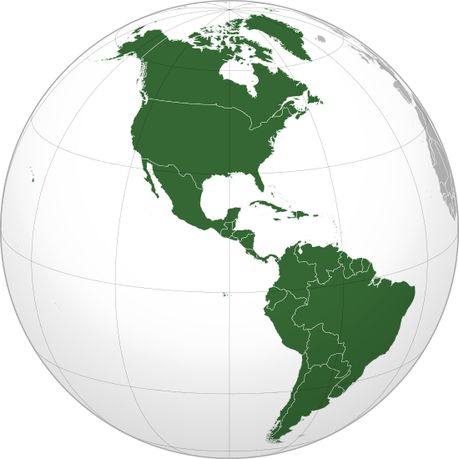
Úmoří
Atlantský oceán
Tichý oceán
Severní ledový oceán
Autor:Martin23230
http://commons.wikimedia.org/wiki/File:Americas_(orthographic_projection).svg

Slide 4
Zálivy
Podle mapy doplň jednotlivé zálivy
1
2
3
4
5
záliv La Plata
Kalifornský záliv
5
4
Mexický záliv
Hudsonův záliv
Aljašský záliv
3
2
1
Autor:Martin23230
http://commons.wikimedia.org/wiki/File:Americas_(orthographic_projection).svg

Slide 5
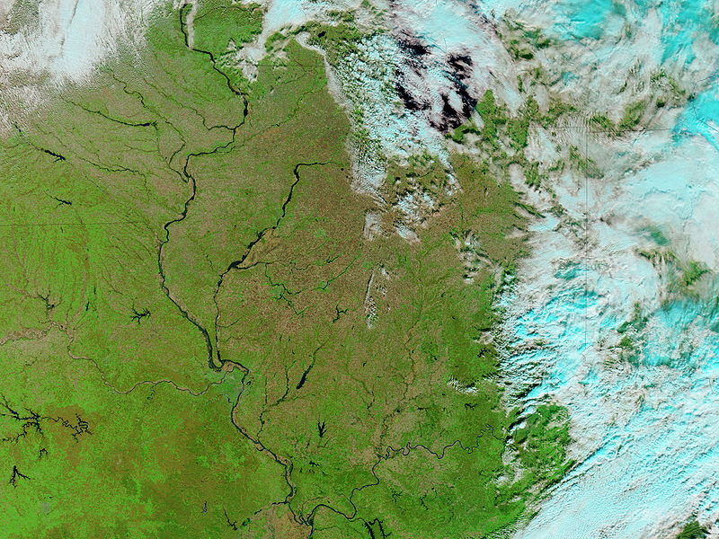
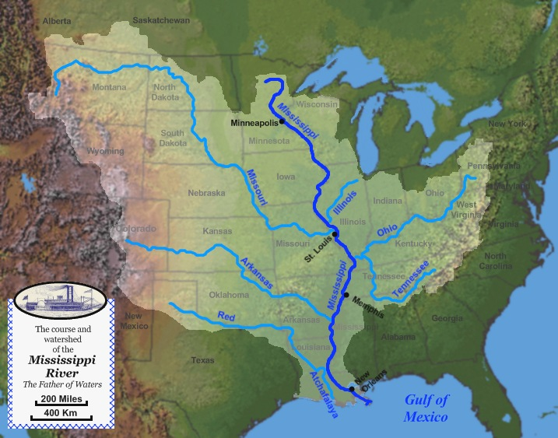
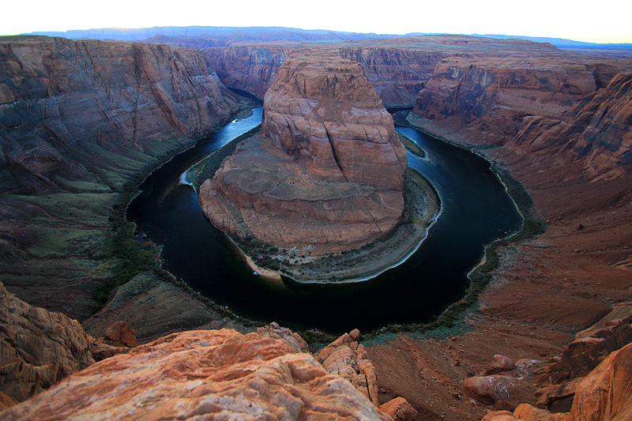
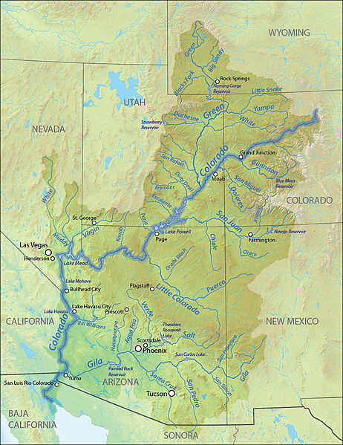
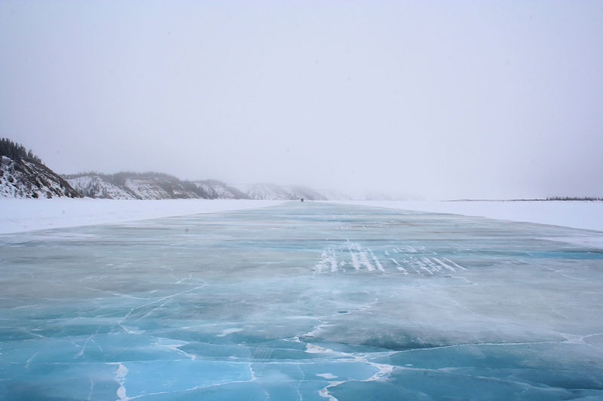
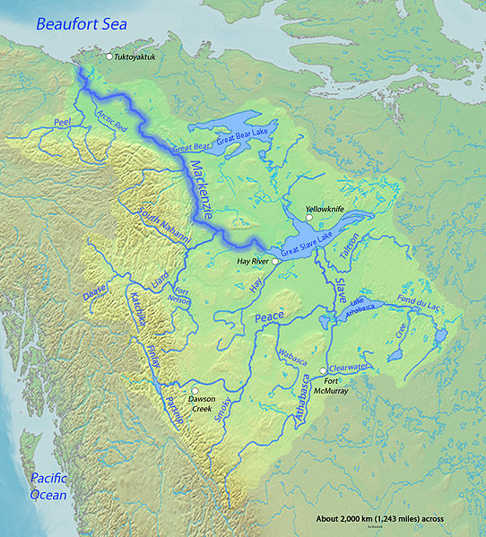
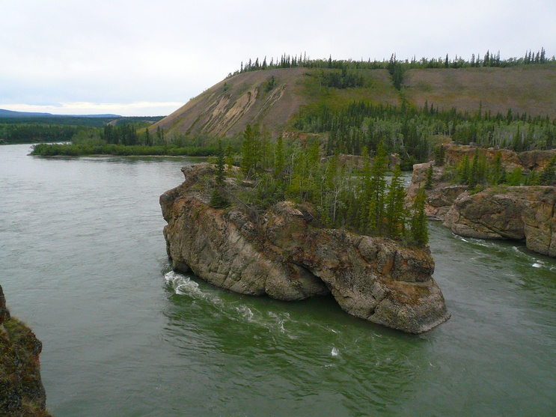
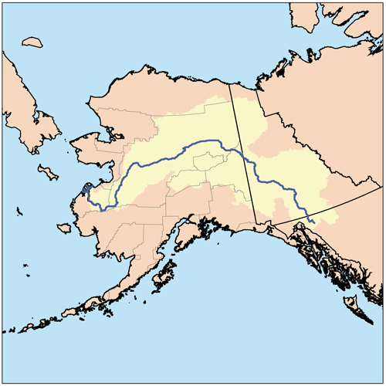
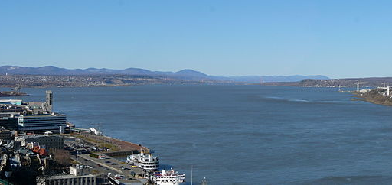
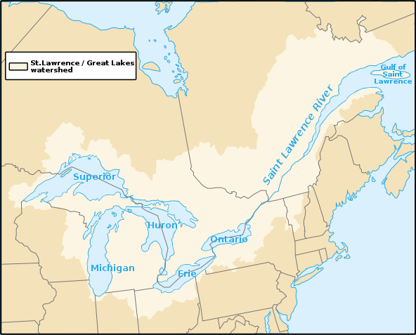
Řeky Severní Ameriky
Mississippi (+ přítok Missouri)
Colorado
Mackenzie
Yukon
řeka svatého Vavřince
Autor:Paul Kordwig Post.eingang
http://commons.wikimedia.org/wiki/File:HorseshoeBend2012_2.jpg
Autor:Ian Mackenzie
http://commons.wikimedia.org/wiki/File:MacKenzie_River_ice_road_-c.jpg
Autor:Joël Truchon
http://commons.wikimedia.org/wiki/File:Pont_de_l%27ile_2.JPG
Autor:Image courtesy of the MODIS Rapid Response Team, Goddard Space Flight Center.
http://commons.wikimedia.org/wiki/File:Flooding_along_the_Illinois_River_(After).jpg
Autor:Jon Platek
http://commons.wikimedia.org/wiki/File:Mississippi_watershed_map_1.jpg
Autor:Shannon
http://commons.wikimedia.org/wiki/File:Coloradorivermapnew1.jpg
Autor:david adamec
http://commons.wikimedia.org/wiki/File:Fivefingers-Yukon-Canada2009.jpg
Autor:This is a map of the Yukon River Watershed. I, Karl Musser, created it based on USGS data.
http://commons.wikimedia.org/wiki/File:Yukon_watershed.png
Autor:Shannon
http://commons.wikimedia.org/wiki/File:Mackenzierivermap.jpg
Autor:Pinpin
http://commons.wikimedia.org/wiki/File:Grlakes_lawrence_map-en.svg

Slide 6
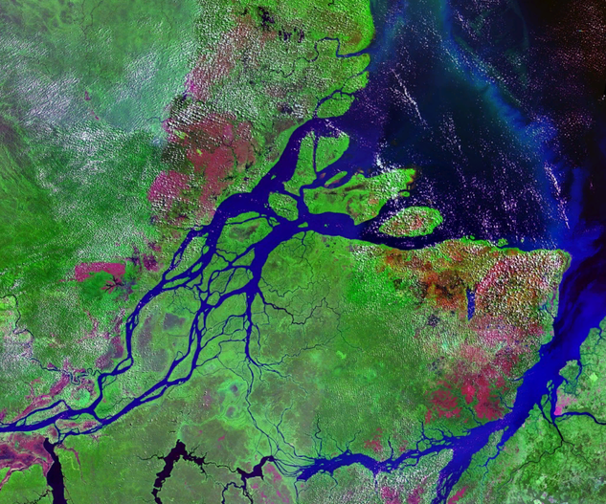
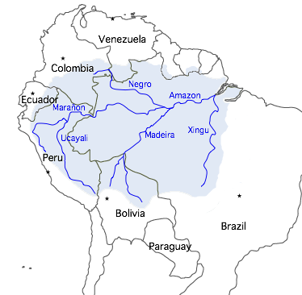
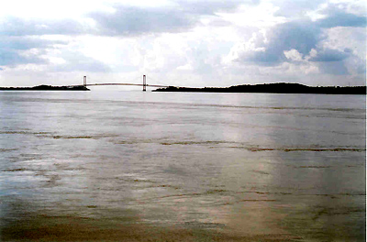
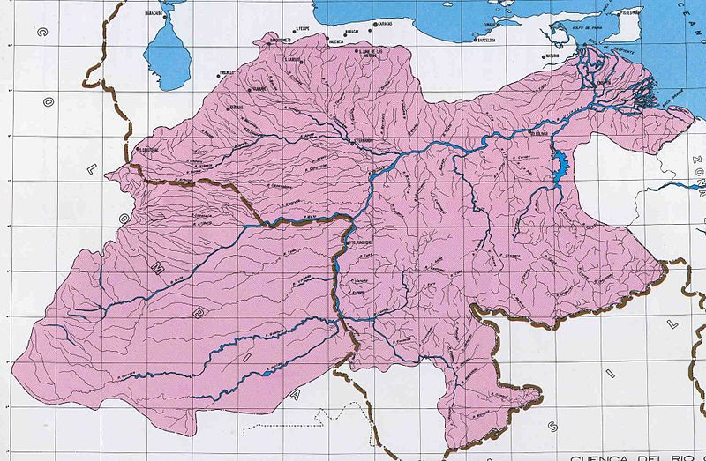
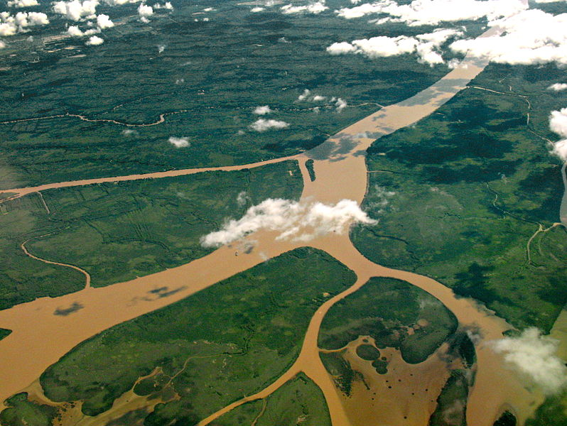
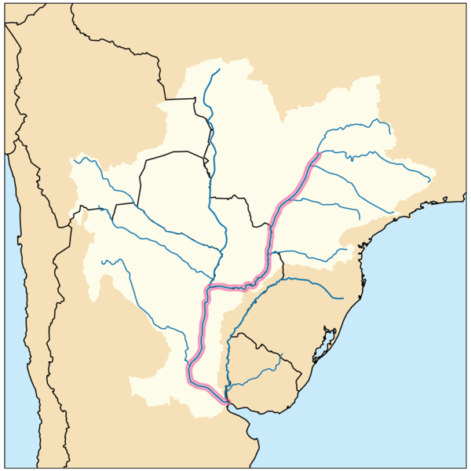
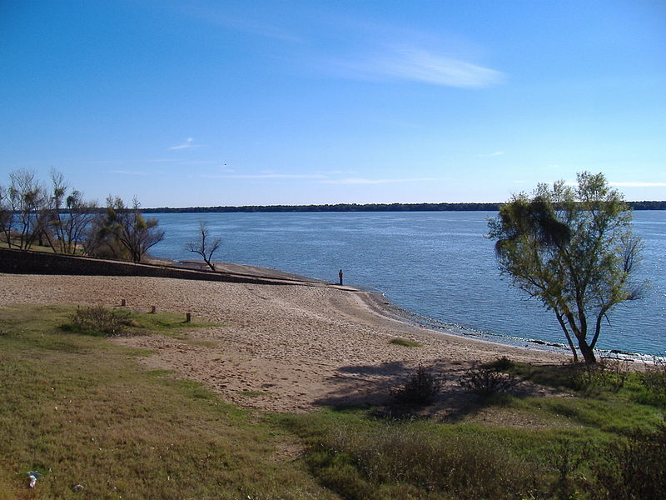
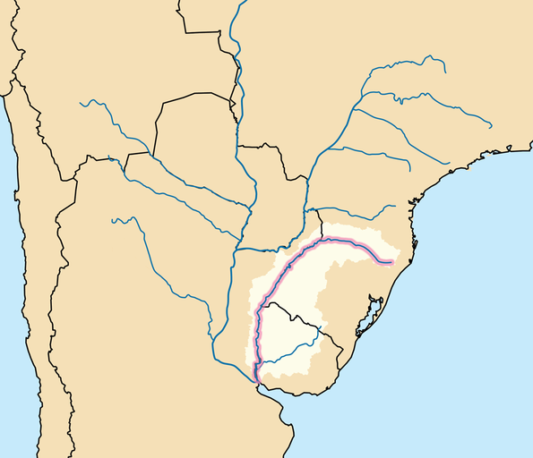
Řeky Jižní Ameriky
Amazonka – řeka rekordů
Orinoko
Paraná
Uruguay
Autor:en:User:Wikityke.
http://commons.wikimedia.org/wiki/File:Orinico_ciudad_bilivar_venezuela.jpg
http://commons.wikimedia.org/wiki/File:Mouths_of_amazon_geocover_1990.png
Autor:Alberto J. Rodríguez Díaz (Director del Grupo de Trabajo para los Estudios del Río Orinoco)
http://commons.wikimedia.org/wiki/File:Cuenca_del_Orinoco.jpg
Autor:en:User:Gdr
http://commons.wikimedia.org/wiki/File:Amazon_river_basin.png
Nejdelší tok, největší povodí, největší průtok,
největší říční ostrov v deltě
Autor:Martin Terber
http://commons.wikimedia.org/wiki/File:Aerial_view_of_the_Lower_Paran%C3%A1_Delta,_2009-03-25.jpg
Autor:Kmusser
http://commons.wikimedia.org/wiki/File:Paranarivermap.png
Autor:Pablo D. Flores
http://commons.wikimedia.org/wiki/File:Uruguay_River_from_Col%C3%B3n_-_1.jpg
Autor:Kmusser
http://commons.wikimedia.org/wiki/File:Uruguayrivermap.png

Slide 7
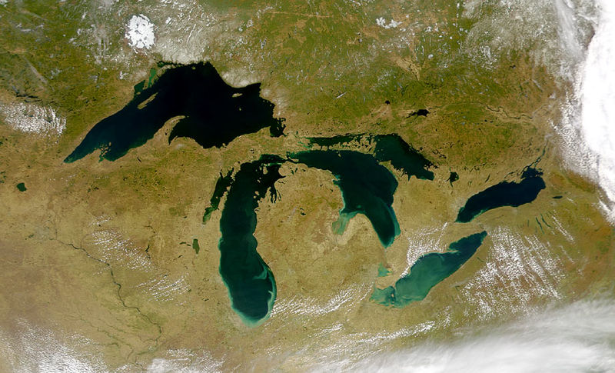
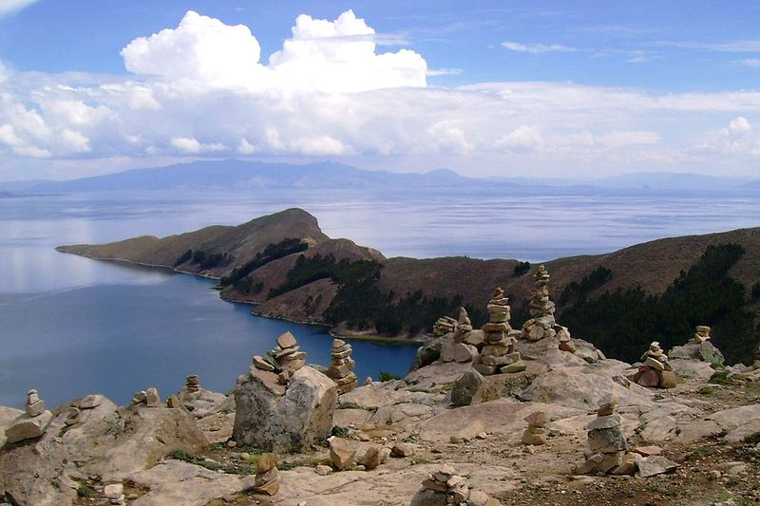
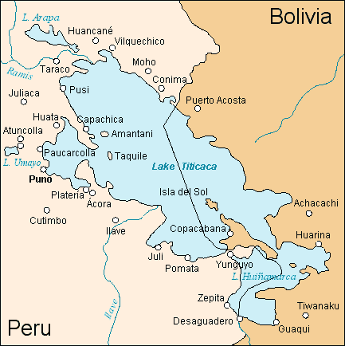
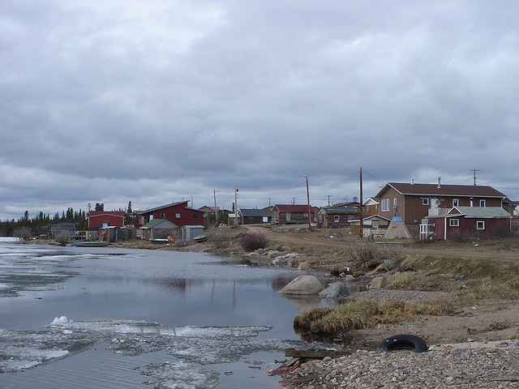
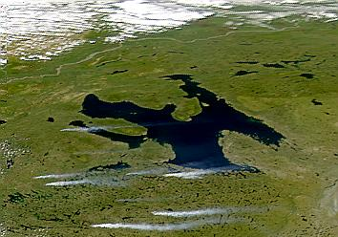
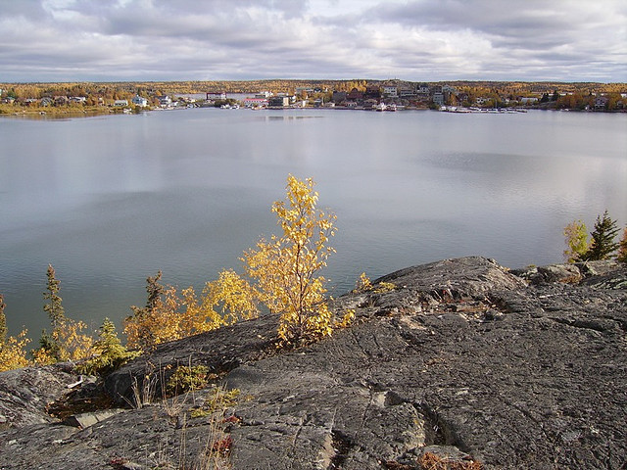
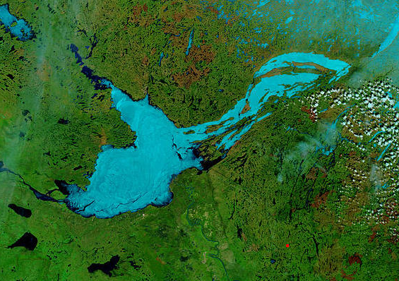
Jezera
Velká jezera – Hořejší , Michiganské, Huronské, Erijské, Ontario
Titicaca – nejvýše položené splavné jezero (3 812 m n. m.)
Velké Medvědí jezero
Velké Otročí jezero
Autor:Taken by Alexson Scheppa Peisino(AlexSP), Edited by Ester Inbar
http://commons.wikimedia.org/wiki/File:Ilha_do_Sol23_ST.jpg
Autor:Mattcatpurple
http://commons.wikimedia.org/wiki/File:Deline1.jpg
Autor:NASA
http://commons.wikimedia.org/wiki/File:Great_Bear_Lake.jpg
Autor:SeaWiFS Project, NASA/Goddard Space Flight Center, and ORBIMAGE.
http://commons.wikimedia.org/wiki/File:Great_Lakes_from_space.jpg
Autor:sfbnurse http://www.flickr.com/people/sfbnurse/
http://commons.wikimedia.org/wiki/File:Great_Slave_Lake_at_Yellowknife_01.jpg
Autor:NASA
http://commons.wikimedia.org/wiki/File:Great_Slave_Lake_Sat.jpg
Autor:es:Usuario:Haylli
http://commons.wikimedia.org/wiki/File:Lake_Titicaca_map.png

Slide 8
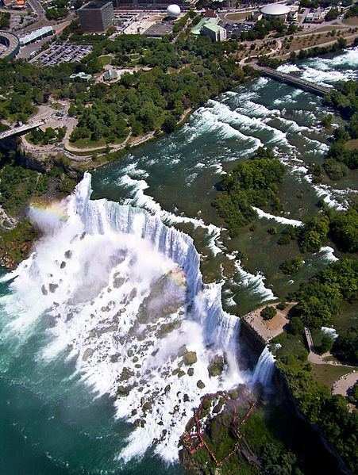
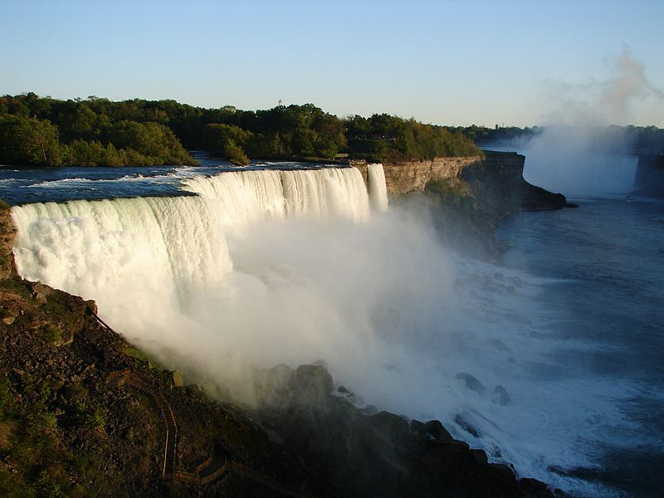
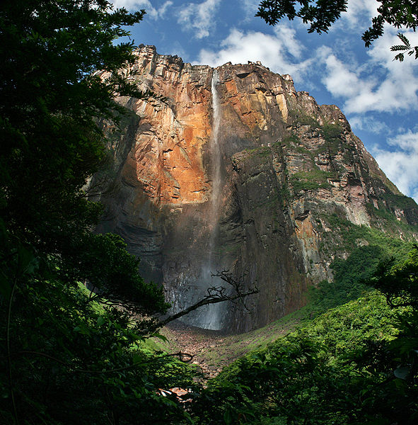
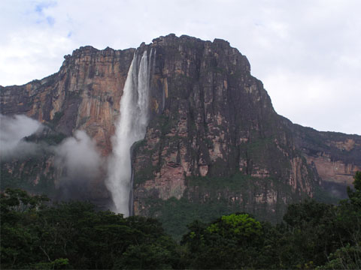
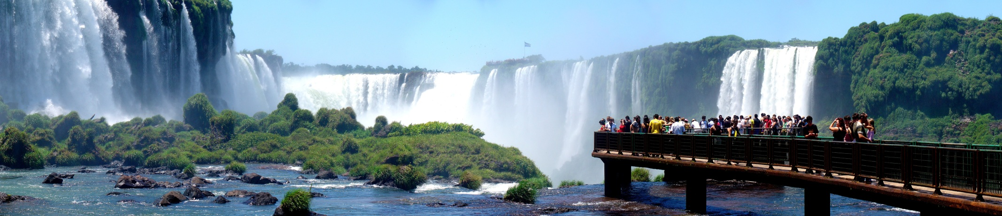
Vodopády
Niagarské vodopády – Erijské j. a Ontario
Salto Angel – nejvyšší vodopád (979 m)
Iguacú – největší systém vodopádů
Autor:Martin St-Amant (S23678)
http://commons.wikimedia.org/wiki/File:Iguazu_D%C3%A9cembre_2007_-_Panorama_7.jpg
Autor:Yosemite
http://commons.wikimedia.org/wiki/File:Angel_falls.jpg
Autor:Berrucomons
http://commons.wikimedia.org/wiki/File:Salto_Angel_Dry_Season.jpg
Autor:Danielteolijr
http://commons.wikimedia.org/wiki/File:%27Niagara_Falls_5%27_2009_Daniel_Teoli_Jr.jpg
Autor:Jyothis at ml.wikipedia
http://commons.wikimedia.org/wiki/File:Nayagara.jpg

Slide 9
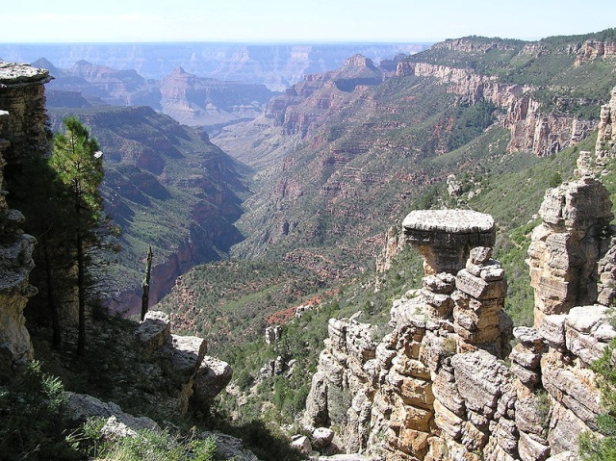
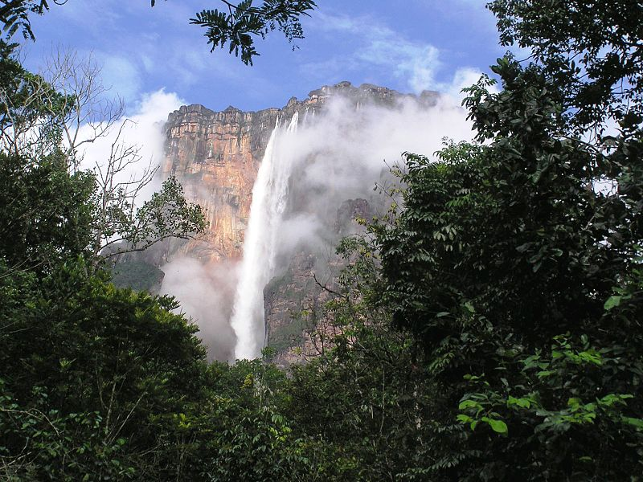
Opakování
Název řeky, která vytvořila Grand Canyon:
K jakému úmoří patří řeka Mackenzie:
1 řeka, která teče do Atlantského oceánu:
Řeka, která tvoří Niagarské vodopády:
Nejmohutnější řeka Severní Ameriky:
Jezero v Andách:
Největší z Velkých jezer:
Nejvyšší vodopád na světě:
Colorado
Severního led. oceánu
např. Mississippi
řeka Niagara
Mississippi (+Missouri)
Titicaca
Hořejší jezero
Salto Angel (979 m)
Autor:Yosemite 05:11, 20 Mar 2005 (UTC). official name: Kerepakupai merú
http://commons.wikimedia.org/wiki/File:Salto_Angel_from_Raton.JPG
Autor:Scott Catron
http://commons.wikimedia.org/wiki/File:GrandNP.jpg

Slide 10
Seznam pramenů a literatury:
http://cs.wikipedia.org
http://commons.wikimedia.org/wiki/Main_Page
Všechny odkazy dostupné pod licencí Public Domain nebo Creativ Commons (autor a odkaz uveden pod obrázkem).
SVATOŇOVÁ, H., J. KOLEJKA, P. CHALUPA a D. HÜBELOVÁ. Zeměpis: Putování po světadílech, 1. díl, Amerika, Afrika. 1. vyd. Brno: NOVÁ ŠKOLA, s. r. o, 2008. ISBN 80-7289-095-6.
KOLEKTIV AUTORŮ. Školní atlas světa. 7. vyd. Praha: Kartografie Praha a. s., 2002. ISBN 80-7011-582-3.
KOLEKTIV AUTORŮ. Školní atlas světa. 1. vyd. Praha: Kartografie Praha a. s., 2004. ISBN 80-7011-730-3.
Materiál je určen pro bezplatné používání pro potřeby výuky a vzdělávání na všech typech škol a školských zařízení. Jakékoliv další využití podléhá autorskému zákonu.

